Slide 1

GLAS IM BAUWESEN
GANZGLASDUSCHEN – ÖNORM B 3719
HYGIENE DURCH GLAS

Slide 2
INHALT
ÖNORM B 3719
Beispiele für Hygiene durch Glas:
1. Beispiel Rahmen
2. Beispiel Profil-in-Profil
3. Beispiel Fugen
4. Beispiel Verschraubungen
Beispiel Kategorien
Beispiel Glasverkleidungen
7. Information wie wichtig Hygiene im
Bad ist - Allgemeines
8. Von der Schimmelkiste zur
Wellness-Oase

Slide 3
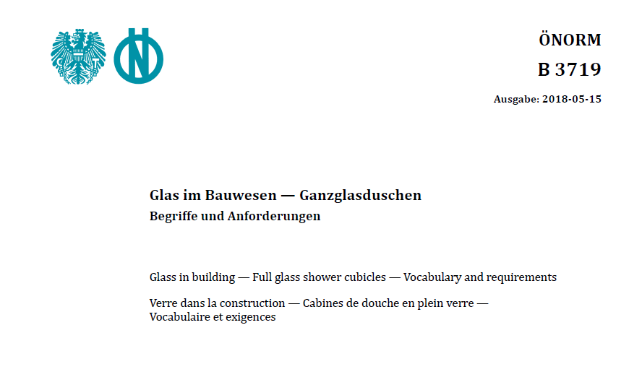
ÖNORM B 3719 GLAS IM BAUWESEN - GANZGLASDUSCHEN
Die ÖNORM B 3719 wurde von der Bundesinnung der Glaser entwickelt um Ganzglasduschen und Maßfertigungen zu standardisieren, mit einem hohen Bedacht auf die hohen Hygieneansprüche und die leichte Reinigung der Duschkabinen.
In dieser Zusammenfassung sind die wichtigsten Punkte enthalten, die besonders auf Reinigung und Hygiene abzielen.

Slide 4
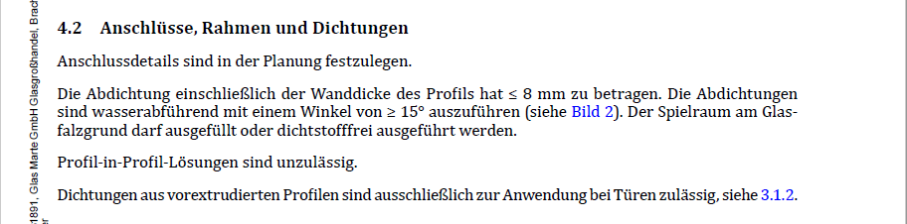
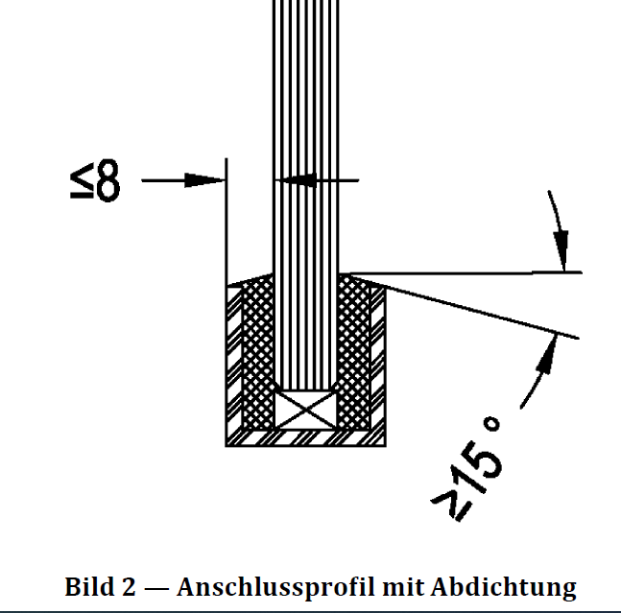
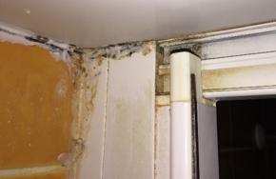
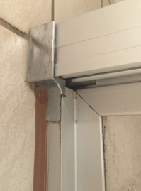
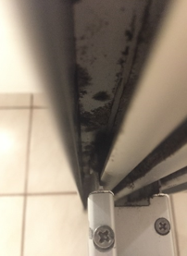
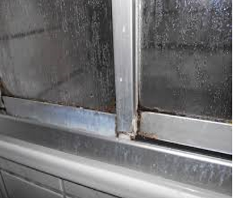
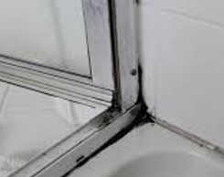
1. BEISPIEL RAHMEN
ÖNORM B 3719 / 4.2 Anschlüsse, Rahmen und Dichtungen
In einer maßgefertigten Dusche darf es keine Profile oder Flächen geben, bei denen Wasser für lange Zeit stehen bleibt, sich eine hohe Luftfeuchtigkeit bildet und dadurch Schimmel verursacht.
Maße in mm

Slide 5
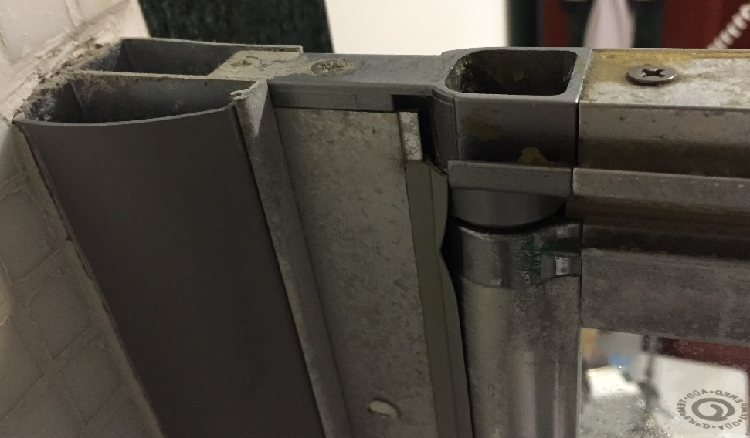
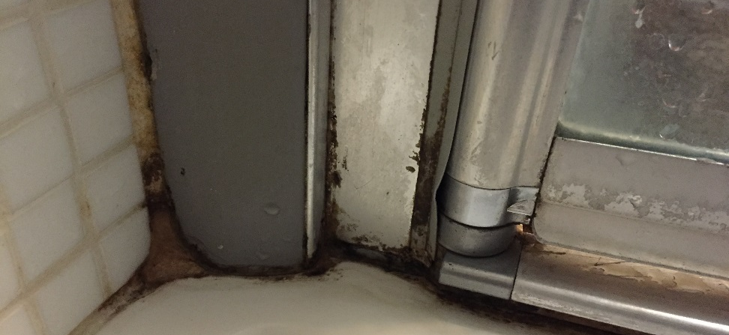
2. BEISPIEL PROFIL-IN-PROFIL
ÖNORM B 3719 / 4.2 Anschlüsse, Rahmen und Dichtungen
Es dürfen keine Profil-in-Profil Lösungen auftreten, die ausschließlich der einfachen Montage dienen, jedoch über die gesamte Lebensdauer der Dusche einen Platz für Verschmutzungen und Schimmel darstellen.

Slide 6

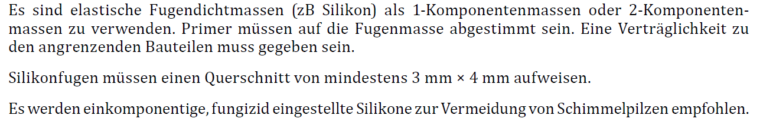
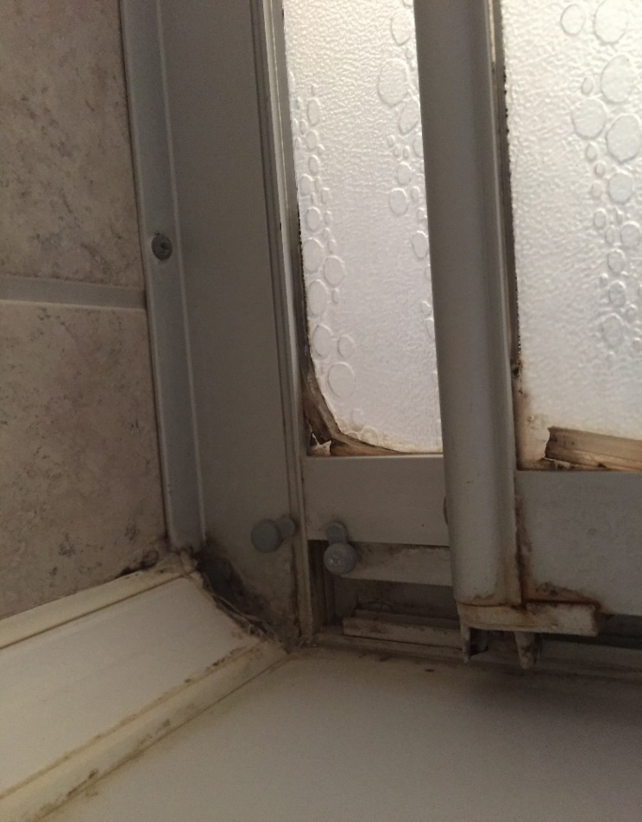
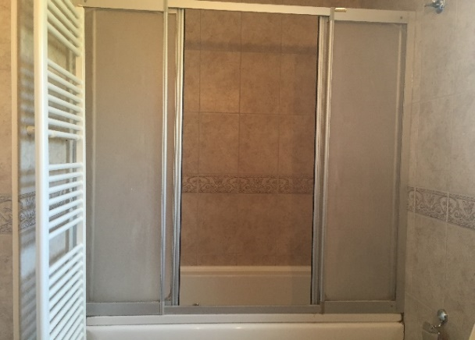
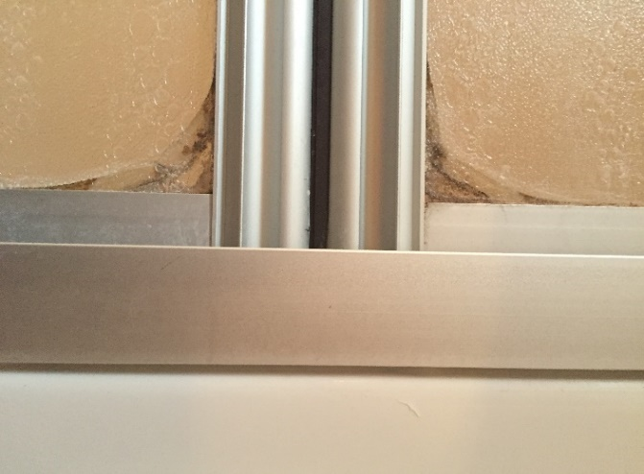
3. BEISPIEL FUGEN
ÖNORM B 3719 / 5.3 Fugen
Trockendichtungen sind nicht langlebig. Wasser und Feuchtigkeit dringen ein. Schmutz und Schimmel breiten sich aus.

Slide 7
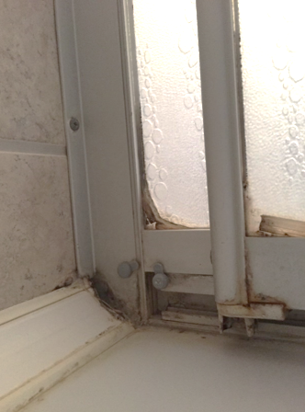
4. BEISPIEL VERSCHRAUBUNGEN
ÖNORM B 3719 / 4.4 Verschraubungen
Verschraubungen sollten gar nicht sichtbar, störend oder reinigungsbehindernd sein. Wenn sie überhaupt vorkommen, dann nur in versenkter Form, so wie es bei der fachmännischen Dusche nach dieser Norm zu erfolgen hat.

Slide 8
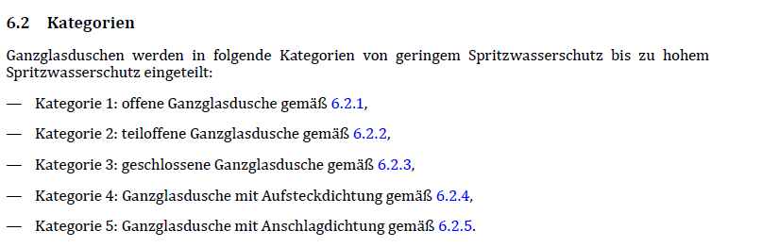
5. BEISPIEL KATEGORIEN
ÖNORM B 3719 / 6.2 Kategorien
Die Gestaltung der Dusche ist in unterschiedliche Kategorien eingeteilt, damit Architekten, Planer, Kunden und Generalunternehmer bereits bei der Planung Anforderungen und Ausführung (Nässeaustrag, beabsichtigte Nutzung – Duschverhalten) aufeinander abstimmen.

Slide 9
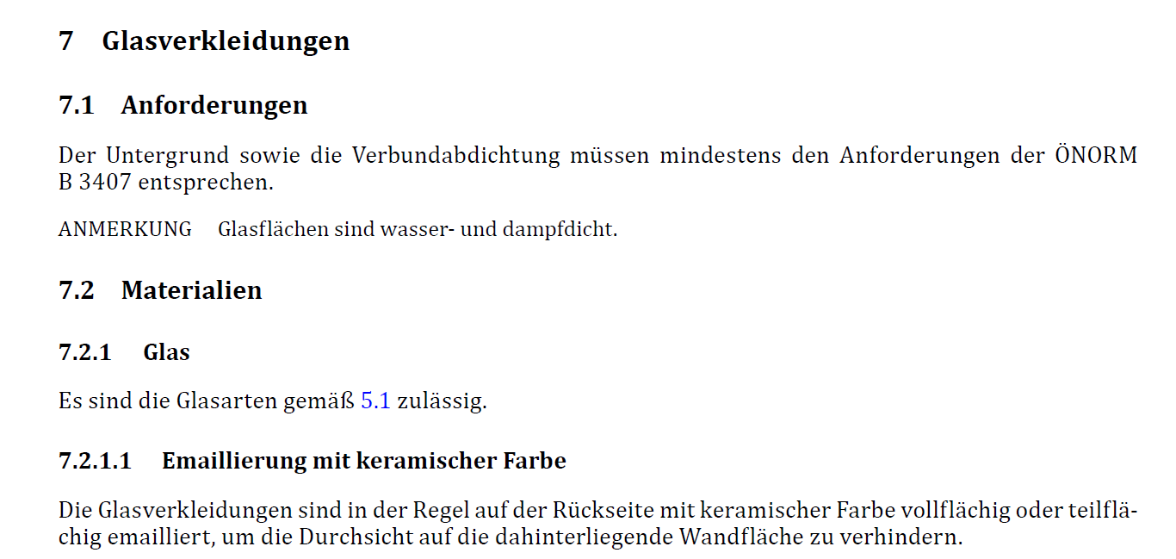
6. BEISPIEL GLASVERKLEIDUNGEN
ÖNORM B 3719 / 7. Glasverkleidungen
Glasrückwände sind aus hygienischen Aspekten das am besten geeignete Material für Duschrückwände.
Die Vorteile sind:
Absolut dampfdicht (feuchtigkeits- und wasserdicht)
Einfach zu reinigen
Großflächig umsetzbar (Geringe Fugenanteile)
Sehr beständig, hohe Verträglichkeit

Slide 10
6. BEISPIEL GLASVERKLEIDUNGEN
ÖNORM B 3719 / 7. Glasverkleidungen
Armaturen oder Mischer können, falls erwünscht, hinter der Glasverkleidung verborgen werden.

Slide 11
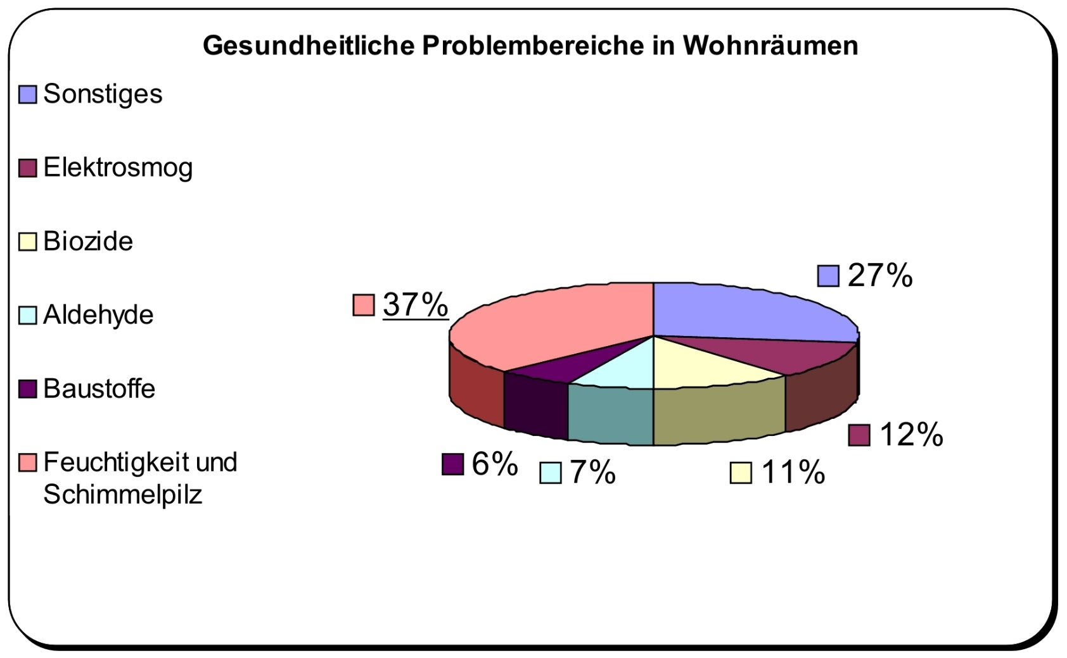
7. INFORMATION WIE WICHTIG HYGIENE IM BAD IST - ALLGEMEINES
Quelle: www.schimmelberatung-hannover.de

Slide 12
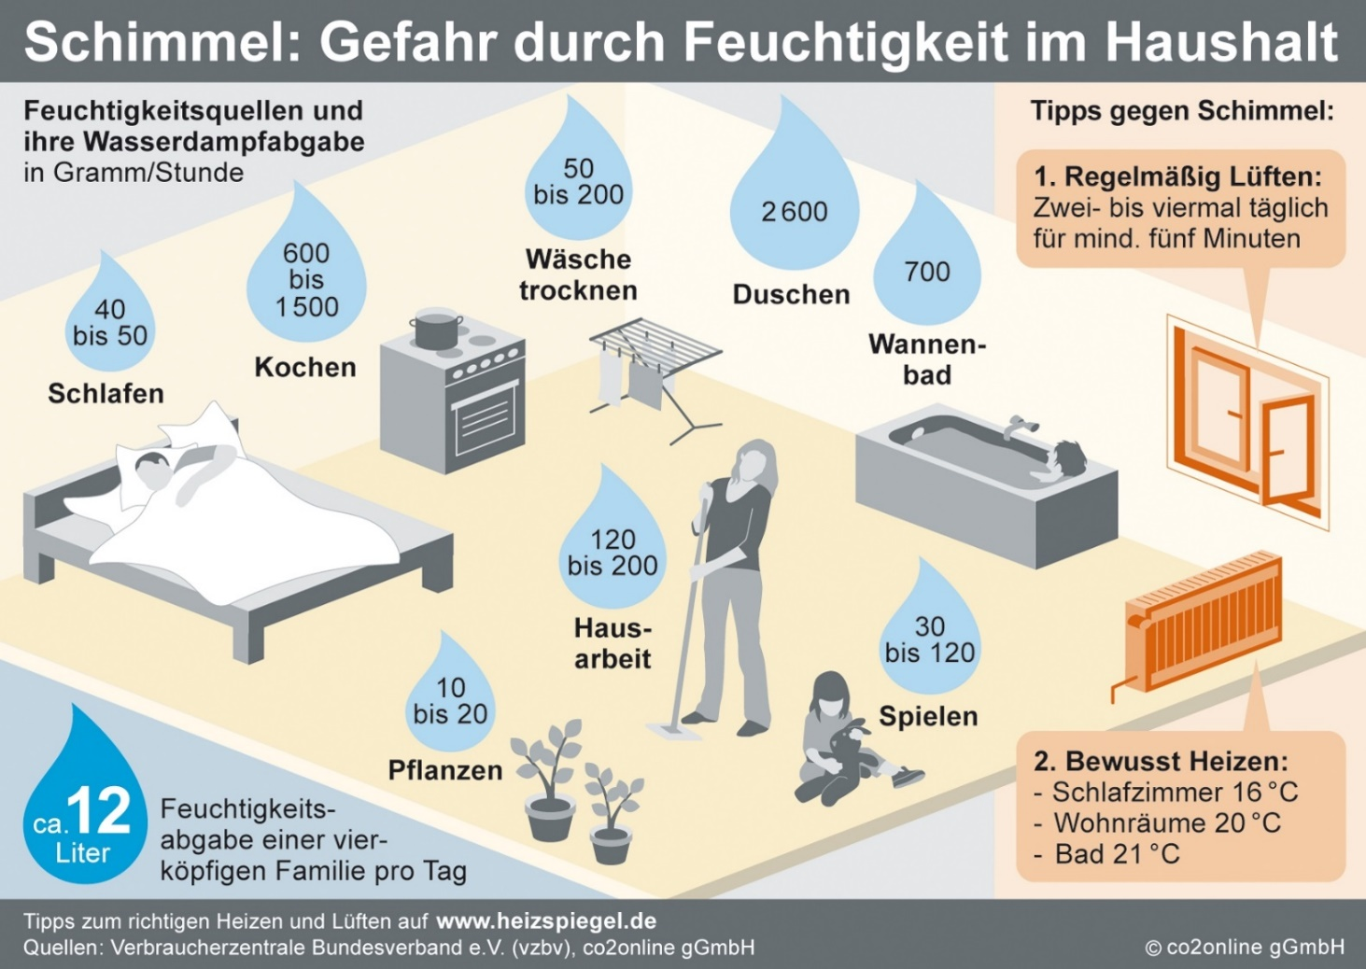
7. INFORMATION WIE WICHTIG HYGIENE IM BAD IST - ALLGEMEINES

Slide 13
7. INFORMATION WIE WICHTIG HYGIENE IM BAD IST - ALLGEMEINES
WAS IST SCHIMMEL?
Schimmel ist eine Pilzart, die innerhalb von Wohnräumen eine gesundheitliche Gefahr für den Menschen darstellt. Schimmel in der Wohnung ist nicht nur unschön anzusehen, sondern auch hochgradig gesundheitsgefährdend. Die Schimmelsporen und Pilzgifte gelangen über die Luft in die Atemwege und können auf diese Weise zu Allergien oder asthmatischen Erkrankungen führen. Schimmel macht sich im Wohnraum durch modrig-muffigen Geruch und schwarze Sprenkel an den Wänden bemerkbar.
Manche Schimmelpilze können in der Lunge wachsen und sehr gefährliche Erkrankungen verursachen, die häufig zum Tod führen. Aber solche Infektionen kommen nur bei Menschen vor, deren Immunsystem sehr stark unterdrückt ist, etwa nach Organtransplantationen.
Asthmatischen Erkrankungen können eine Folge von Schimmelsporen und Pilzgiften in der Luft sein.

Slide 14
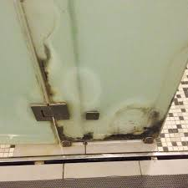
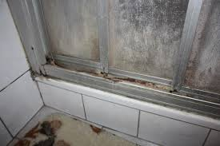
7. INFORMATION WIE WICHTIG HYGIENE IM BAD IST - ALLGEMEINES
SCHIMMELSPOREN ALS GESUNDHEITSRISIKO
In dieser Beziehung gibt es einen Zusammenhang zwischen hohen Konzentrationen von Schimmelsporen in der Raumluft und dem Auftreten des sogenannten Sick-Building-Syndroms. Des weiteren gefährden die Sporen als Träger von Schimmelpilzgiften (Mykotoxinen) die Gesundheit. Bei längerfristigem Aufenthalt in stark belasteten Räumen drohen zumindest geschwächten Personen chronische Vergiftungen und sogar die Entstehung von Krebs.

Slide 15
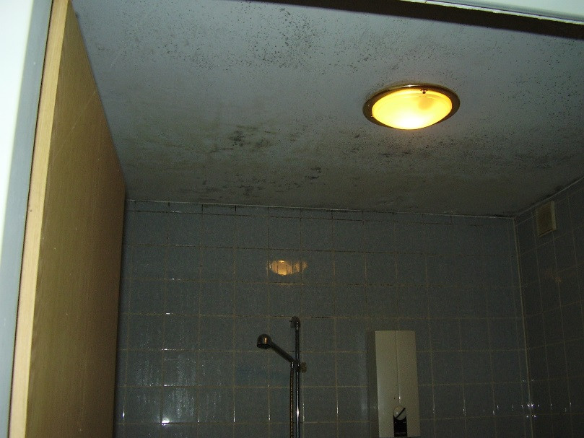
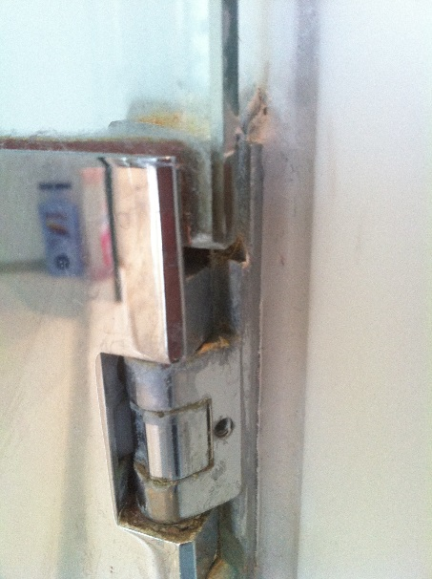
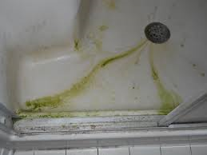
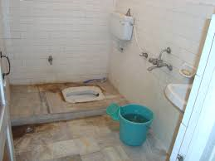
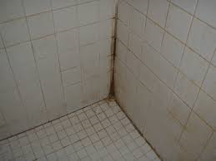
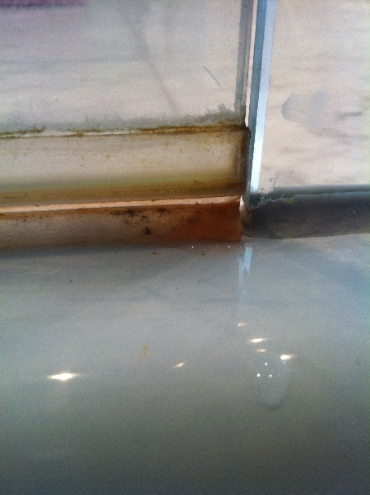
7. INFORMATION WIE WICHTIG HYGIENE IM BAD IST - ALLGEMEINES

Slide 16
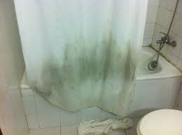
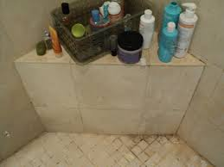

7. INFORMATION WIE WICHTIG HYGIENE IM BAD IST - ALLGEMEINES
EXPERTEN WARNEN VOR ERKRANKUNGEN DURCH SCHIMMELSPOREN
„Dauerhaftes Einatmen einer mit Pilzsporen belasteten Raumluft kann zu einer Allergie führen. Wir haben festgestellt, dass eine permanente Belastung mit kleinen Konzentrationen dauerhaft zu sogenannten modellierenden Stoffwechselveränderungen führen kann. Das können biochemische Veränderungen aber auch immunologische Veränderungen sein.“
(Quelle: Baubiologin Ulrike Rolle-Kampczyk vom Helmholtz-Institut für Umweltforschung in Leipzig)
„Man geht sogar davon aus, dass das Risiko für Atemwegserkrankungen und Asthma bis zu 75 Prozent steigt, wenn sich Menschen dauerhaft in Räumen mit Schimmelbefall aufhalten.“
(Quelle: Die Weltgesundheitsorganisation - WHO)

Slide 17
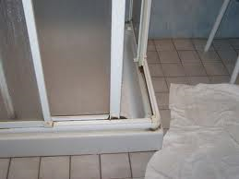
7. INFORMATION WIE WICHTIG HYGIENE IM BAD IST - ALLGEMEINES
WENN DAS BADEZIMMER ZUM ANLASS FÜR EINEN RECHTSSTREIT WIRD:
WER KOMMT FÜR DIE KOSTEN AUF?
Wenn den Mietern eine Beteiligung an der Schimmelbildung nicht eindeutig nachgewiesen werden kann, ist von seiner Seite auch kein Schadenersatz fällig. In mehreren Gerichtsverfahren wurden Mietminderungen bis zu einer Höhe von 25 Prozent zugesprochen.
Der Mieter muss die Raumtemperatur und die Luftfeuchtigkeit kontrollieren.
Der Vermieter ist für bauliche Mängel verantwortlich zu machen. Oft wird beiden Parteien eine Teilschuld zugesprochen.
Beratung finden Betroffene beim Berufsverband Deutscher Baubiologen, den Verbraucherzentralen oder beim Deutschen Schimmelnetzwerk.

Slide 18
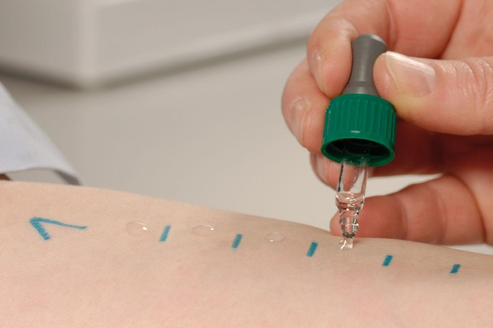
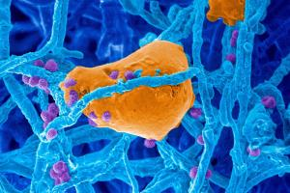
7. INFORMATION WIE WICHTIG HYGIENE IM BAD IST - ALLGEMEINES
ZUSAMMENFASSUNG
Hochgradig gesundheitsgefährdend
Allergien und asthmatische Erkrankungen
Kopfschmerzen, Müdigkeit Gelenkschmerzen
Reizung der Atemwege
Sick-Building-Syndrom
Chronische Vergiftungen, wird auch für Krebs verantwortlich gemacht

Slide 19
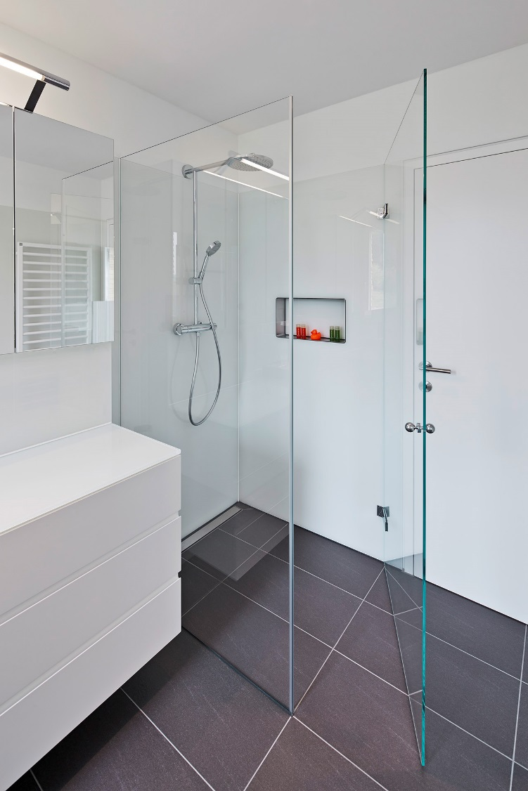
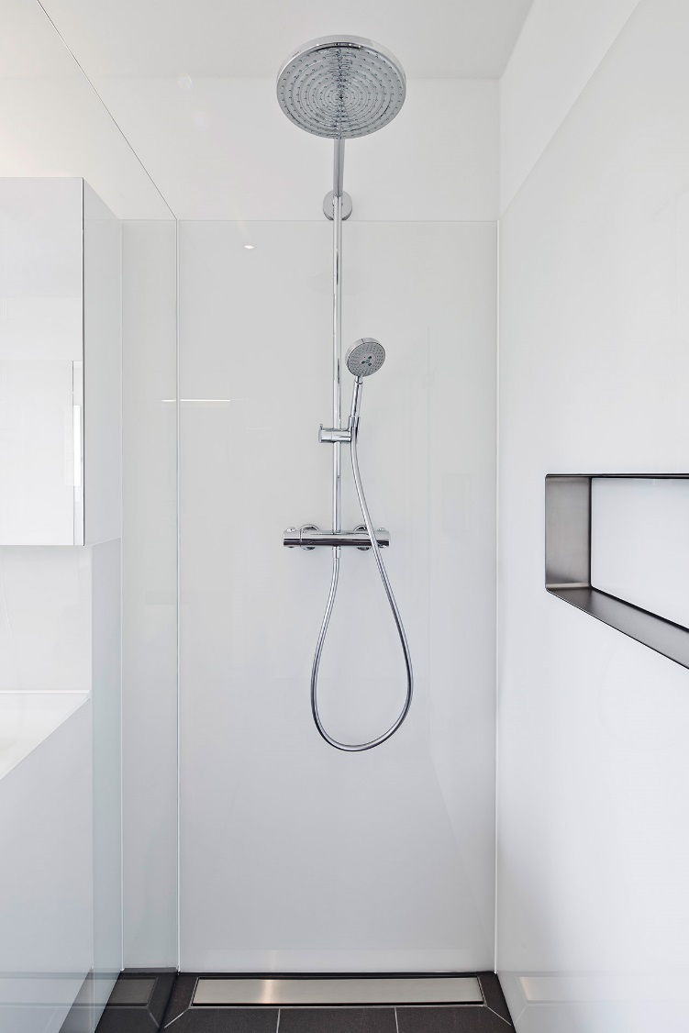
8. VON DER SCHIMMELKISTE ZUR WELLNESS-OASE

Slide 20
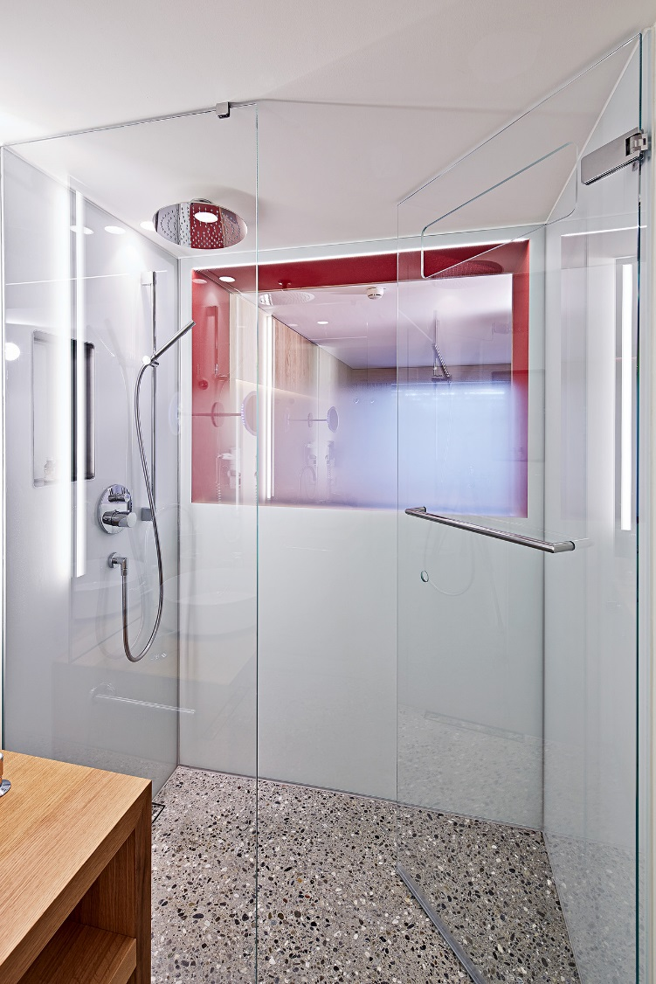
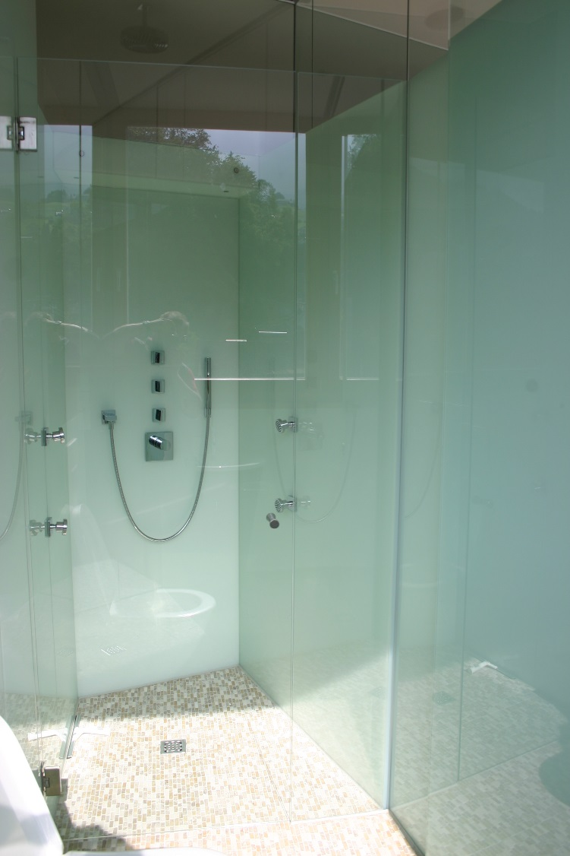
8. VON DER SCHIMMELKISTE ZUR WELLNESS-OASE

Slide 21
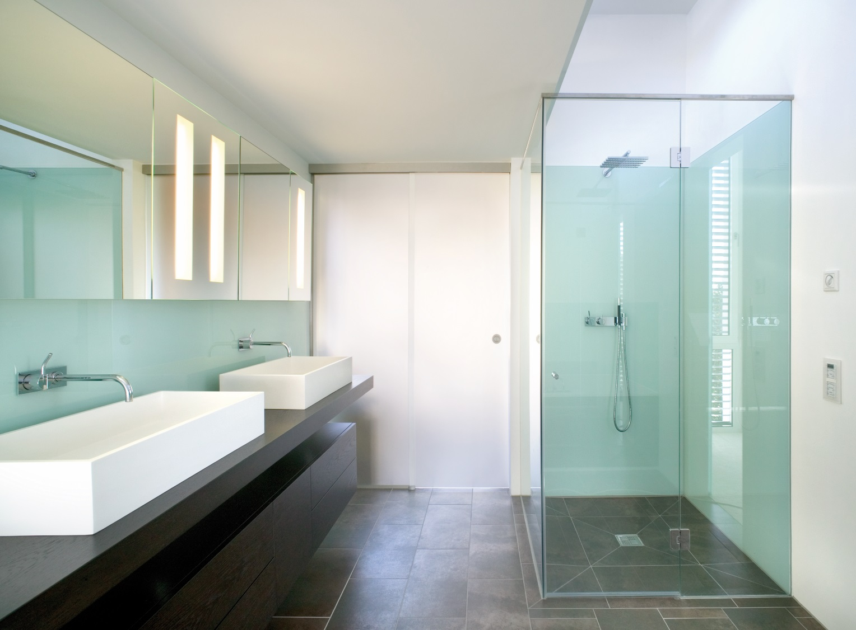
8. VON DER SCHIMMELKISTE ZUR WELLNESS-OASE

Slide 22
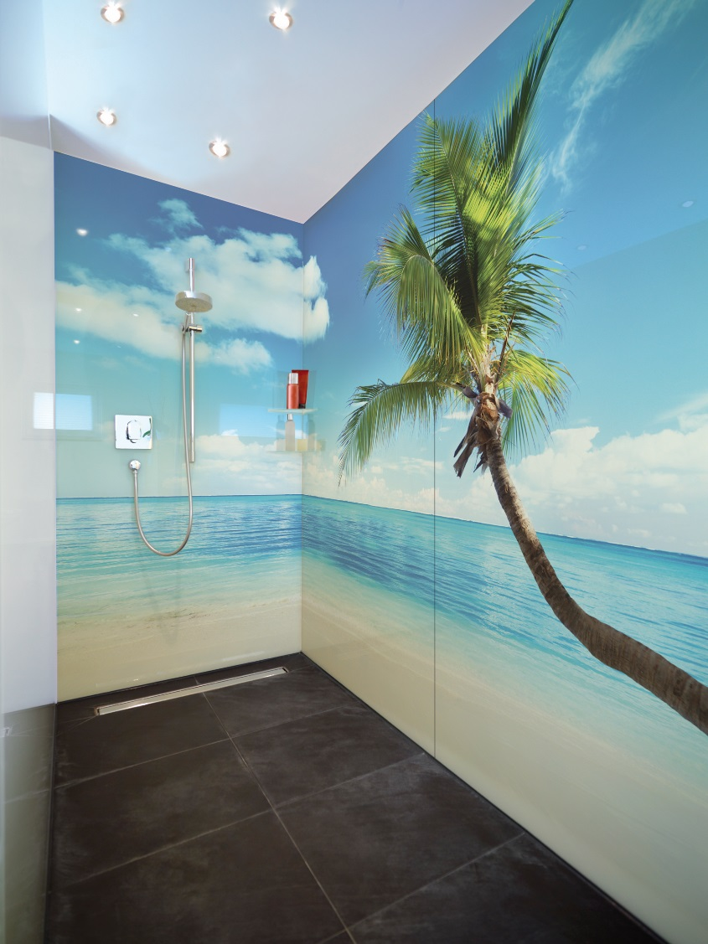

8. VON DER SCHIMMELKISTE ZUR WELLNESS-OASE

Slide 23
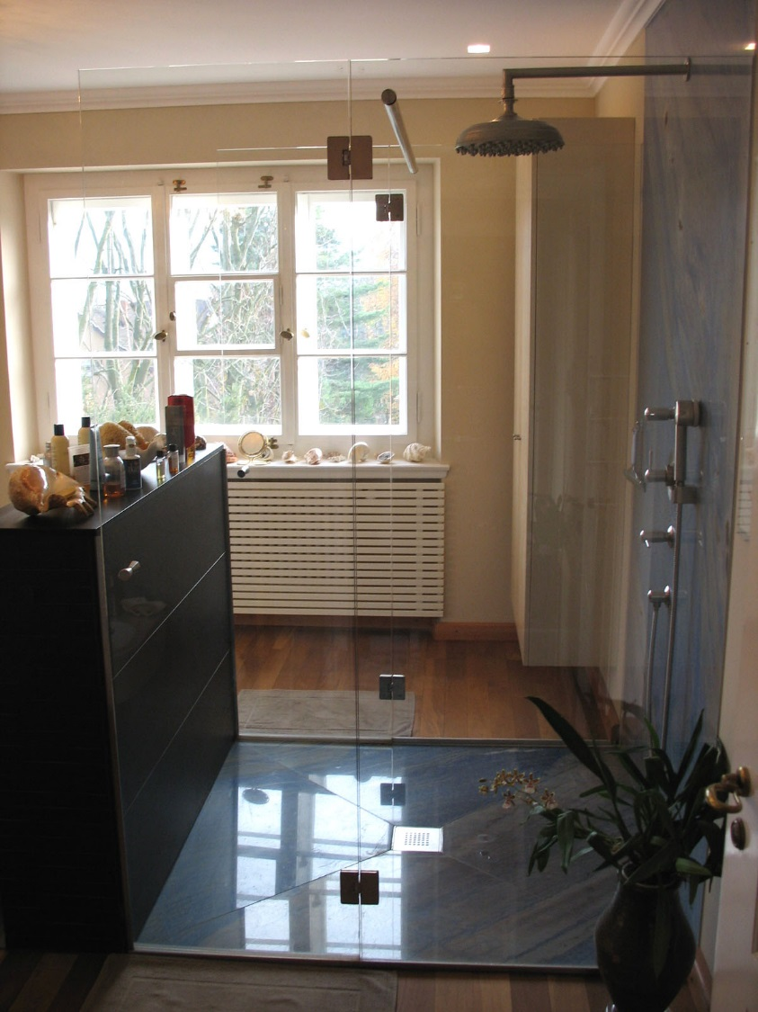
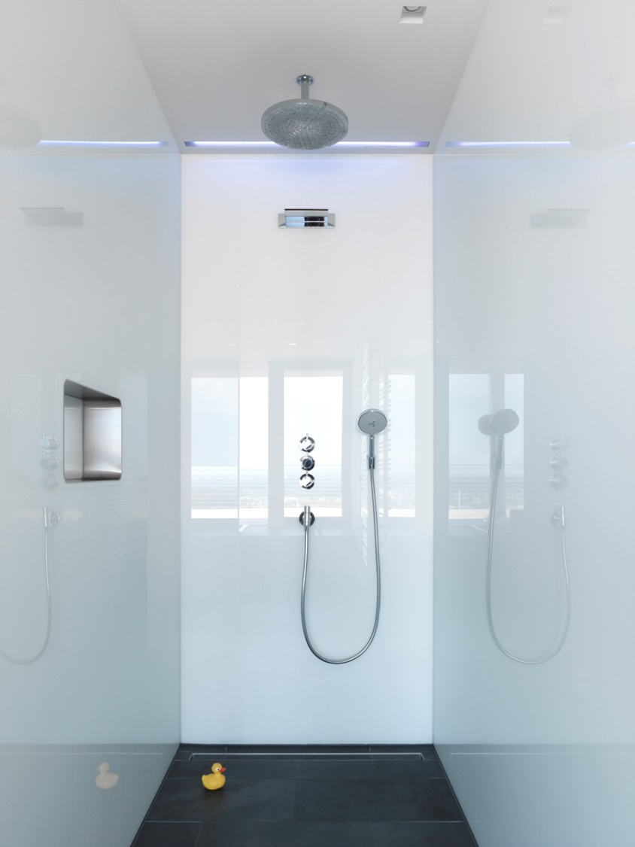
8. VON DER SCHIMMELKISTE ZUR WELLNESS-OASE

Slide 24
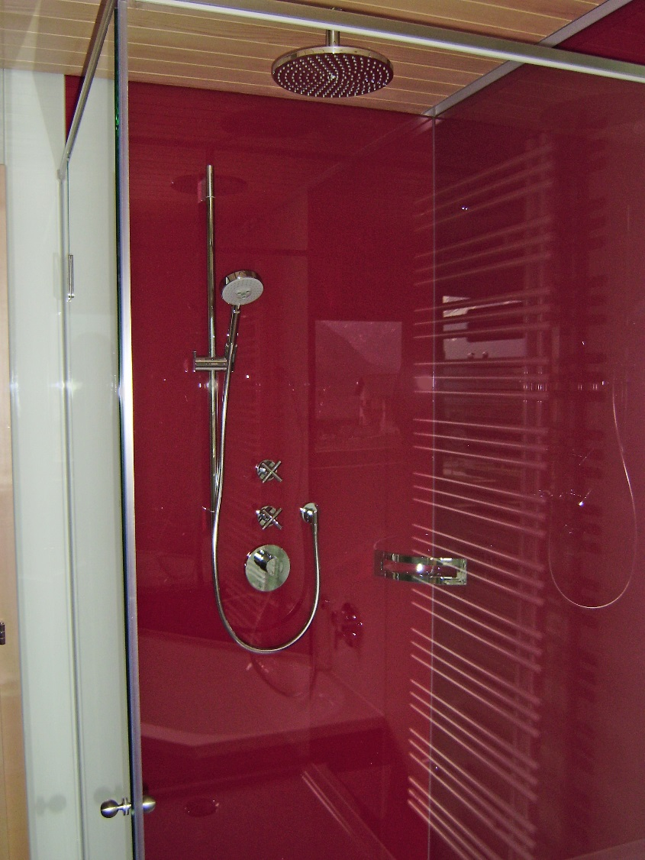
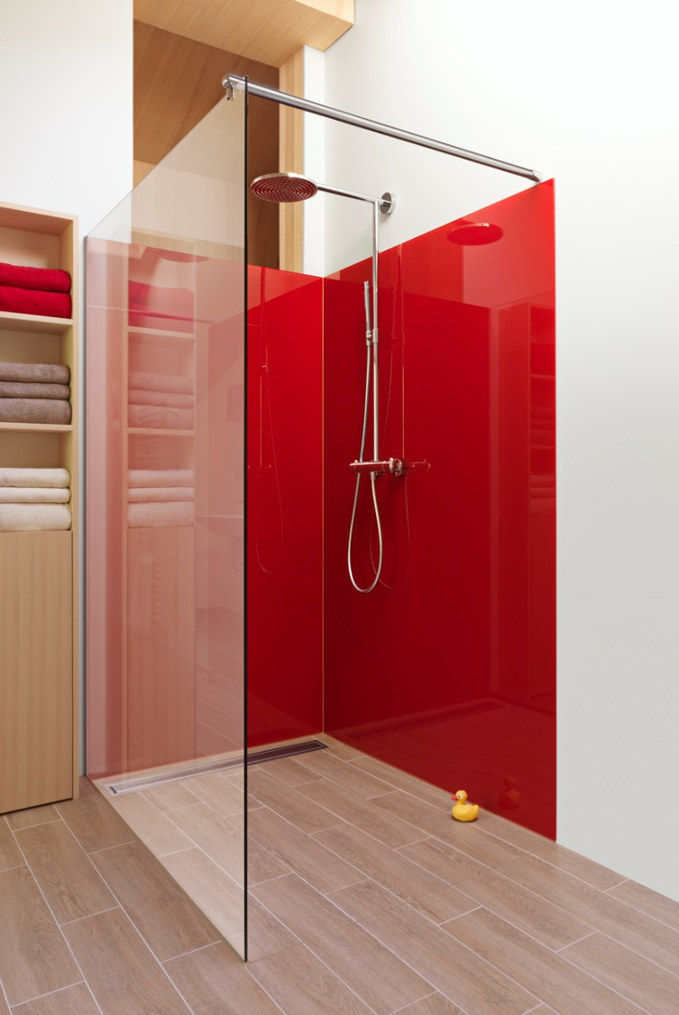
8. VON DER SCHIMMELKISTE ZUR WELLNESS-OASE

